Slide 1



Friedrich Artúr (IGKAXE) | Szakály Károly (M9H5JA) | Székely Dániel (JAXC3C) | Szilágyi Dominik (TJ1WI2) | Töreky Zsombor (FD19GJ)
Notes:
Üdvözlünk mindenkit - ha minden igaz - az utolsó projekt bemutatóján, reméljük megérte várni ránk! Mi egy, a csomagszállításhoz köthető webes szolgáltatást készítettünk, amit PackX-nek neveztünk el.

Slide 2



Ötlet
Egyszerű és gyors csomagfeladás automatákon keresztül
Nyomonkövethetőség
Mindenki számára egységes felület
Notes:
Egy olyan szolgáltatási rendszert álmodtunk meg, amely lehetőséget ad a csomagok könnyű és gyors feladására automaták segítségével. A csomag nyomonkövetését is a lehető legfelhasználóbarátabb módon igyekeztünk megoldani. Ezeken felül egy egységes platformot alkottunk mind az egyszerű felhasználók, mind a futárok számára.

Slide 3
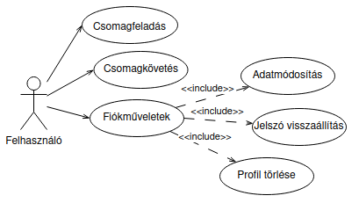
Megoldandó feladatok
A felhasználó csomagot tudjon feladni, nyomon követni és átvenni, valamint az alapvető műveleteket elvégezhesse a felhasználói profilján.
A futár kezelni tudja a csomagok állapotát, látja az automaták részletes adatait.
Az admin kezelni tudja a csomagokat, a felhasználókat valamint az automatákat.
Notes:
A projekttel szembeni alapkövetelményeket a rendszert használók csoportjai alapján határoztuk meg. A felhasználók voltak számunkra a legfontosabbak, ennek megfelelően priorizáltunk. A csomagfeladás illetve annak követése talán a két legfontosabb igény. A személyes adatok kezelésére vonatkozó szabályokkal összhangban természetesen lehetőséget adunk a felhasználóinknak a saját adatuk szerkesztésére, a profiljuk törlésére, valamint van mód a jelszavuk visszaállítására annak elfelejtése esetén. A futárok jogkörébe többek közt már beletartozik a csomagok státuszának állítása is. Az adminisztrátorok rendelkeznek csak hozzáféréssel a felhasználókat tartalmazó adattáblához, illetve ők tudnak felvinni a rendszerbe új csomagautomatákat is.

Slide 4


Extra funkciók
Könnyen kezelhető, modern felület
Hűségrendszer amivel a felhasználók árengedményhez juthatnak
1 napos kiszállítás lehetősége
Környezettudatosság érdekében elektromos szállítóeszközökkel csökkentjük karbon lábnyomunkat
Notes:
Az alapszolgáltatásokon felül több mindenben is próbáltunk egyedi megoldásokat találni. A felületről már volt szó, ezt majd használat közben is bemutatjuk. A visszatérő ügyfeleinket kedvezményesebb csomagfeladási árral honoráljuk a hűségrendszerünk keretében. Ez a megoldás segíthet hosszú távú felhasználókat szerezni. A legtöbb csomagszolgáltató már egyre rövidebb kiszállítási időt is vállal, és mi sem akarunk lemaradni. Természetesen lehet választani normál kiszállítást is, ez nagyjából 1 hetet jelent, vannak ennél gyorsabb lehetőségek, illetve a délelőtt feladott csomagokra aznapi szállítást is lehet kérni. Ez persze a legdrágább, de így 1 napon belül a címzetthez kerülhet a csomag. A környezettudatosság prioritását - a teljesen elektromos szállítóeszközök használatán túl - nálunk az is mutatja, hogy ez felhasználói felületbeli elem szintjén is megjelenik. Minden felhasználó a csomagjai mellett tételesen láthatja hogy mennyi károsanyag-kibocsátást takarított meg. A weboldalunk kezdőlapján pedig egy számláló kapott helyet, ami egy aggregált értékként tartalmazza az összes felhasználó összes csomagjának megtakarítását.

Slide 5

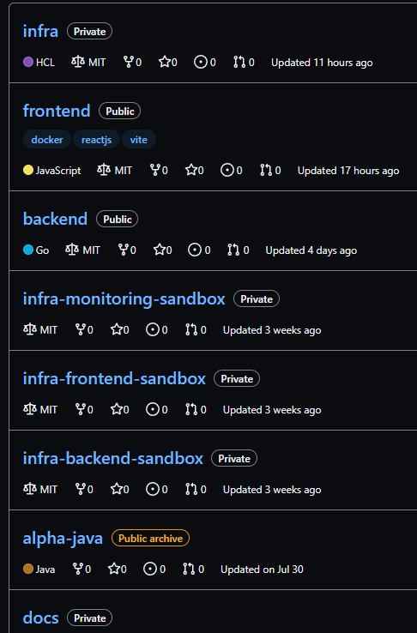
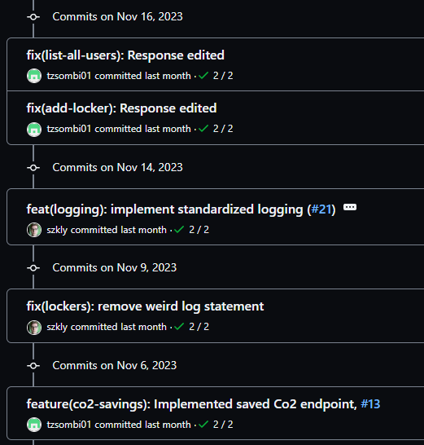
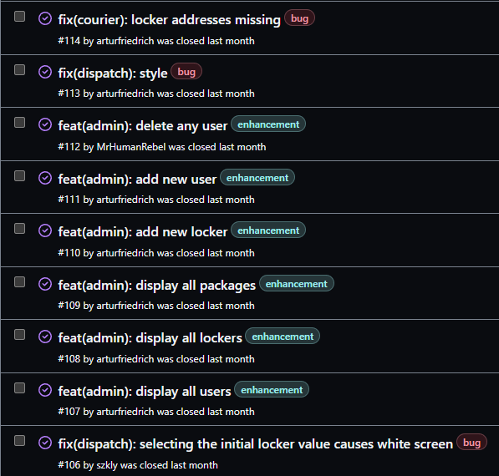
Fejlesztés menete

Slide 6
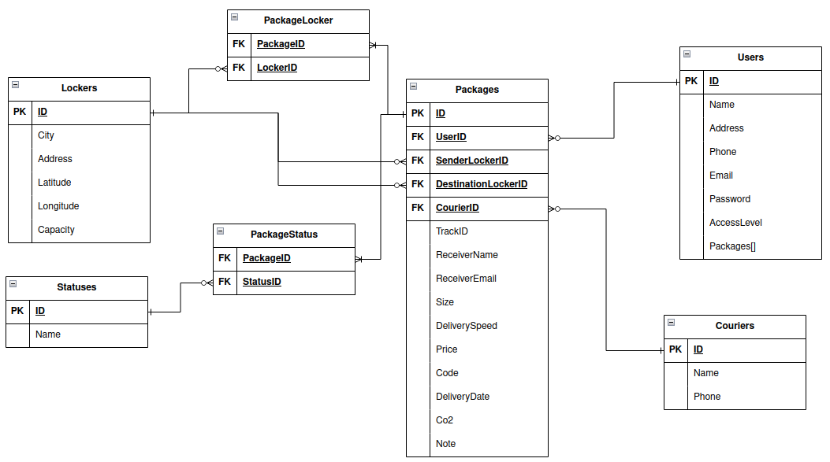

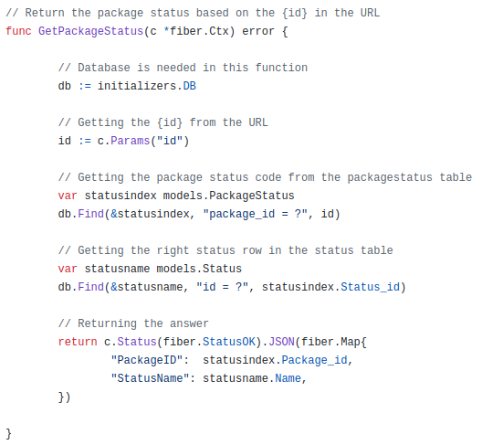
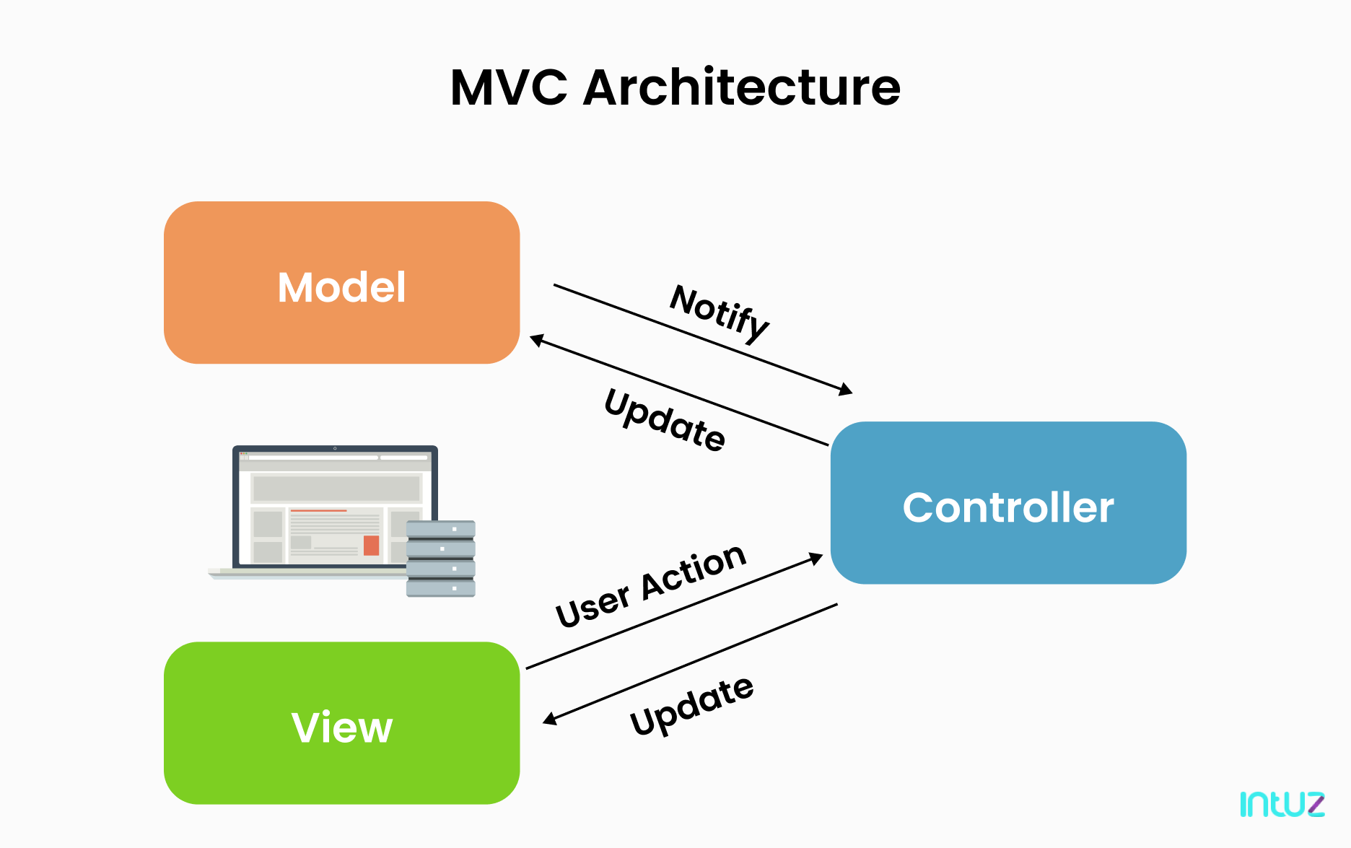

Backend
Go
PostgreSQL
Rest API
Fiber
MVC
Notes:
A szerver oldali fejlesztéshez Go nyelvet használtunk. Tipikusan az ilyen webszolgáltatásoknál ez egy időoptimális megoldást tud jelenteni egy Java-s, vagy .NET-es fejlesztéshez képest. Emellett postgre adatbázist használtunk, ami egy széles körben használt relációs adatbáziskezelő rendszer. Az API-unk meglehetősen kiterjedt, szinte az összes adatbázis manipulációs eljárást lehetővé teszi. A webszerverhez fiber keretrendszert használtunk, hogy ne ez a fajta sablonmunka vegye el az erőforrásokat, hanem koncentrálhassunk az egyedi üzleti logikák fejlesztésére. Az adatok tárolásánál, kezelésénél MVC sémát használtunk a technológiai lehetőségek szerint.

Slide 7


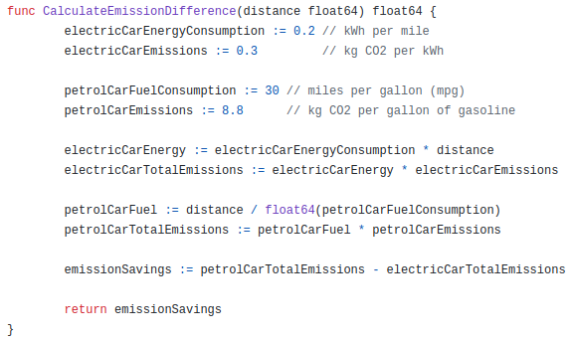
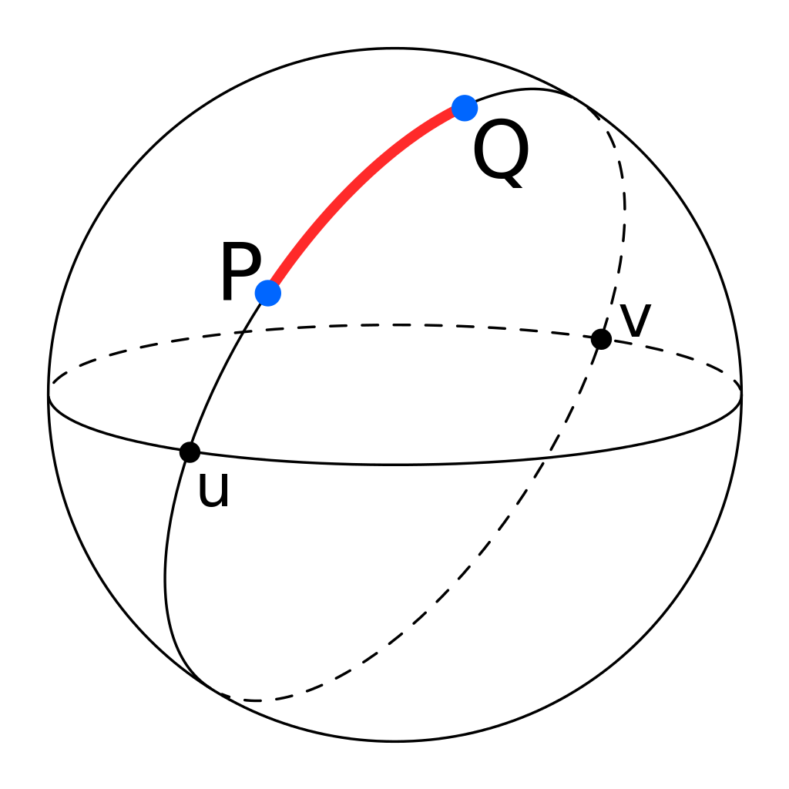
Backend
Végpontok elérésének szabályozása
JWT
Email
CO₂ kibocsátás számítás
Notes:
Egy ilyen szolgáltatás esetén nagyon fontos, hogy ki milyen funkcióhoz férhet hozzá. Ennek megoldására mi JSON Web Token-t használtuk. Ez egy elterjedt és megbízható eszköz, nálunk is hibátlanul ellátja a feladatát. A CO₂ megtakarítást alapvetően egy átlagos benzines és elektromos teherautó kibocsátása közti különbségből számoljuk. Ezt arányosítjuk a távolsággal. Itt úgy döntöttünk, hogy egy gömb alakú test 2 pontja közti távot meghatározó Haversine formulát használjuk, ami egy jó közelítést jelentett.

Slide 8

Frontend
ReactJS keretrendszer
Bootstrap CSS keretrendszer
modern UI/UX elemek
SVG grafikai elemek
egyedi komponensek

Slide 9
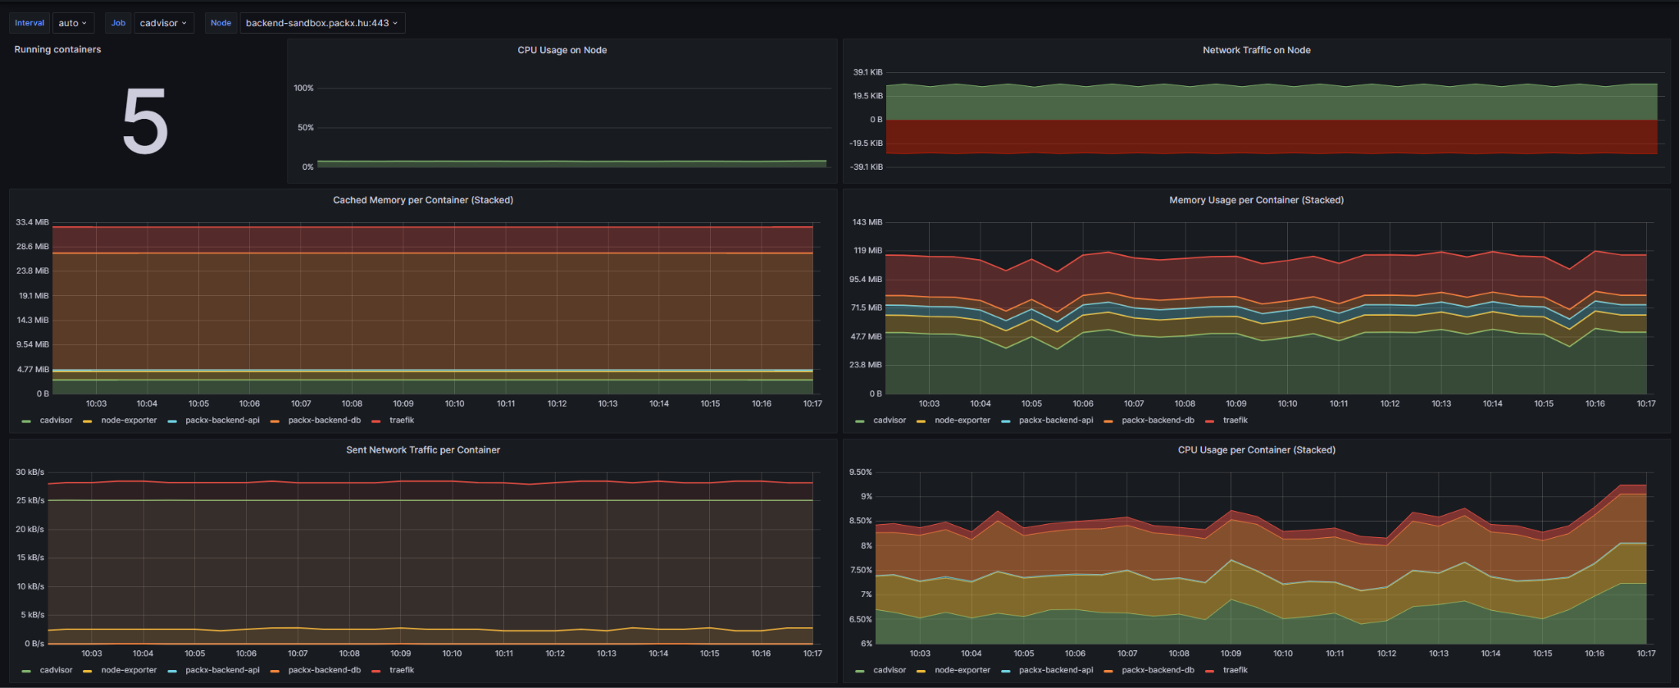
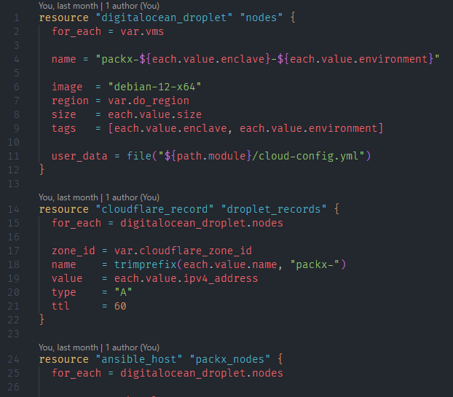
Infrastruktúra és DevOps
Folyamatos integráció és kiadás (CI/CD)
Konténerizáció
12 faktoros elvek
IaC (Terraform), CaC (Ansible)
Metrika-alapú monitorozás (Grafana, VictoriaMetrics, VMAgent)
DigitalOcean

Slide 10
Élő demó

Slide 11


Köszönjük a figyelmet!
Friedrich Artúr (IGKAXE) | Szakály Károly (M9H5JA) | Székely Dániel (JAXC3C) | Szilágyi Dominik (TJ1WI2) | Töreky Zsombor (FD19GJ)

Slide 12
Ötlet
Egy olyan csomag szolgáltatási rendszer ahol a felhasználók egyszerűen és gyorsan tudnak csomagokat feladni automatákon keresztül.
A feladás után a felületen nyomon követhetőek a csomagok, így a feladó és a fogadó is informálódni tud a csomag hollétéről.
Fontos volt a felület egységesítése, hogy a vásárlók és a futárok is egy szép és átgondolt rendszert használhassanak.
Notes:
Mi egy olyan szolgáltatási rendszert álmodtunk meg, amely lehetőséget ad a csomagok könnyű és gyors feladására automaták segítségével. A csomag nyomon követését is a lehető legfelhasználóbarátabb módon igyekeztünk megoldani. Ezeken felül egy egységes platformot alkottunk mind az egyszerű felhasználók, mind a futárok számára.

Slide 13
Extra funkciók
Könnyen kezelhető, modern felület
Hűségrendszer amivel a felhasználók árengedményhez juthatnak
1 napos kiszállítás lehetősége
Környezettudatosság érdekében elektromos szállítóeszközökkel csökkentjük karbon lábnyomunk

Slide 14

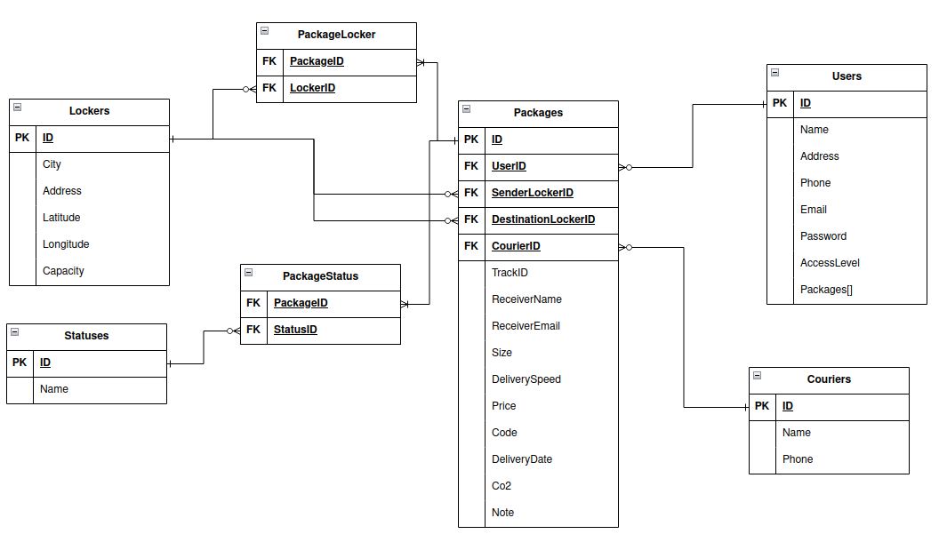
Backend
Go
PostgreSQL
Rest API az adatbázis műveletekhez
MVC

Slide 15

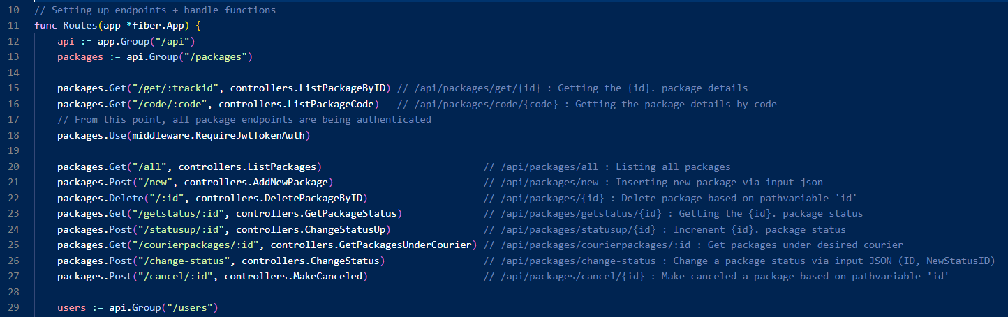
Backend API
Kialakításához gofiber keretrendszer
Go konvenciók, “clean code”

Slide 16
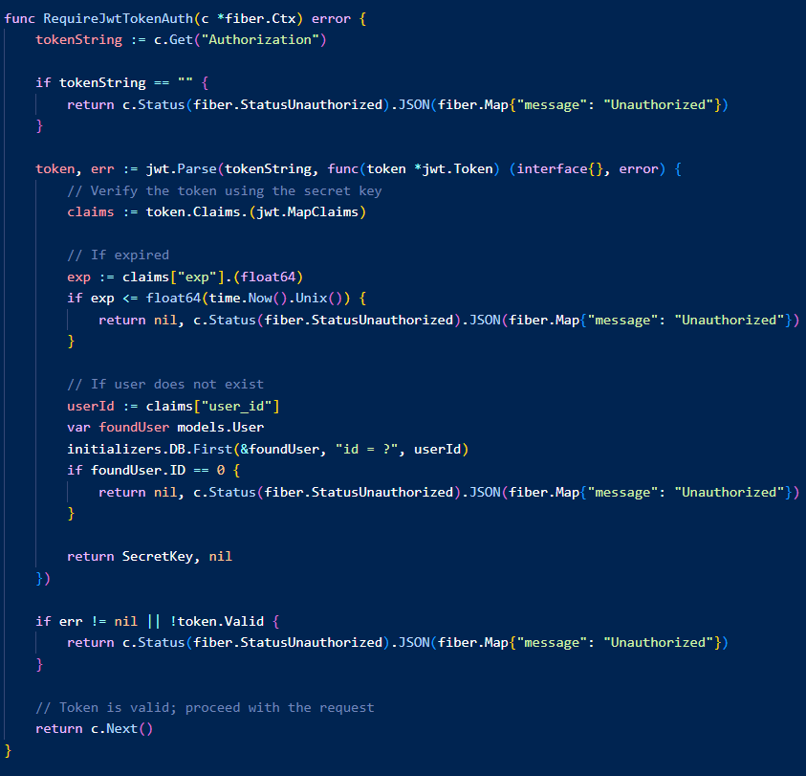
Authentikáció
Végpontok elérésének szabályozása
JWT

Slide 17
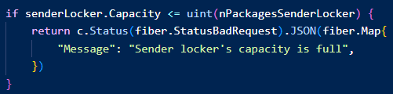
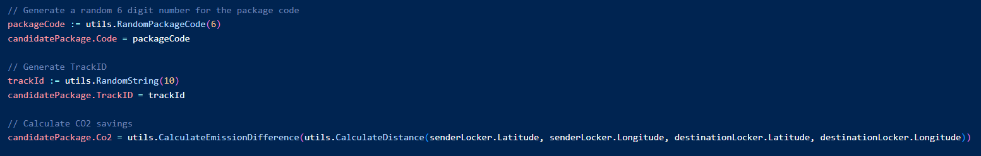
Csomag ~ Felhasználó
Automata telítettsége
Követési-, széf kód
CO₂ kibocsátás
E-mail értesítő

Slide 18
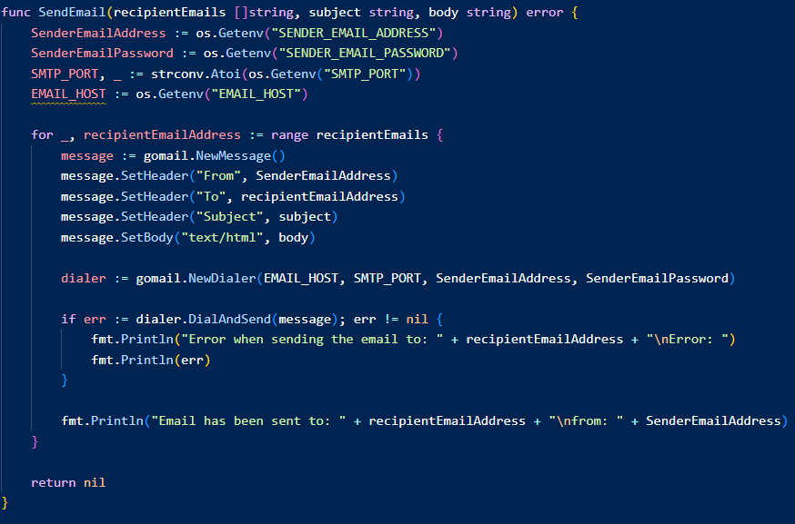

Email küldés
Gomail package
Environment variables

Slide 19
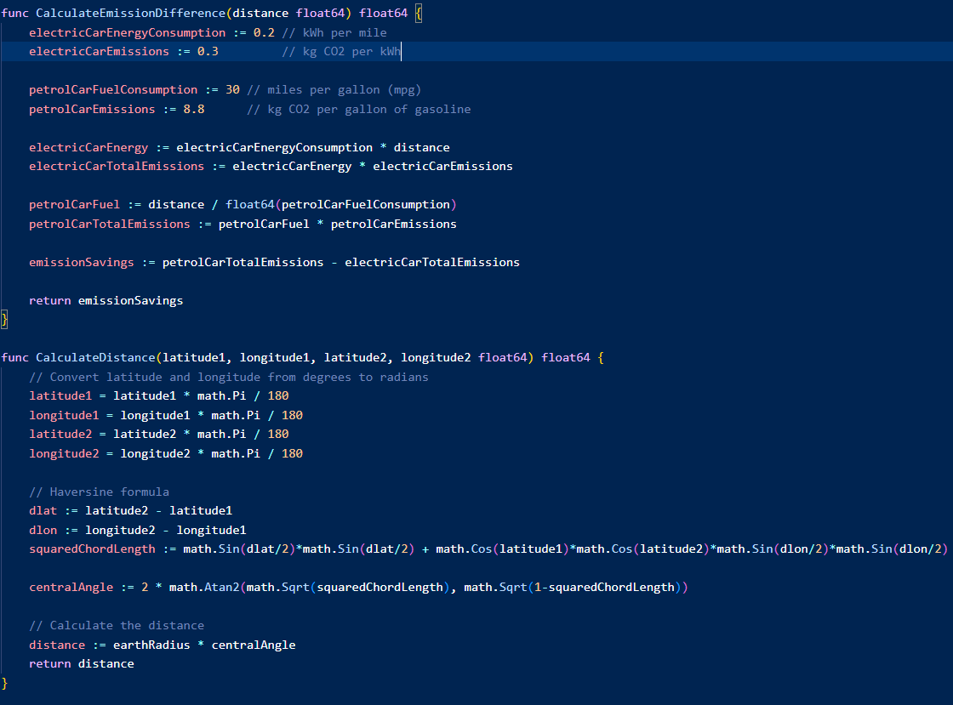
CO₂ kibocsátás
Átlagos benzines és elektromos autó kibocsátásának különbsége
Automaták közötti távolságra Haversine formulát alkalmazunk

Slide 20
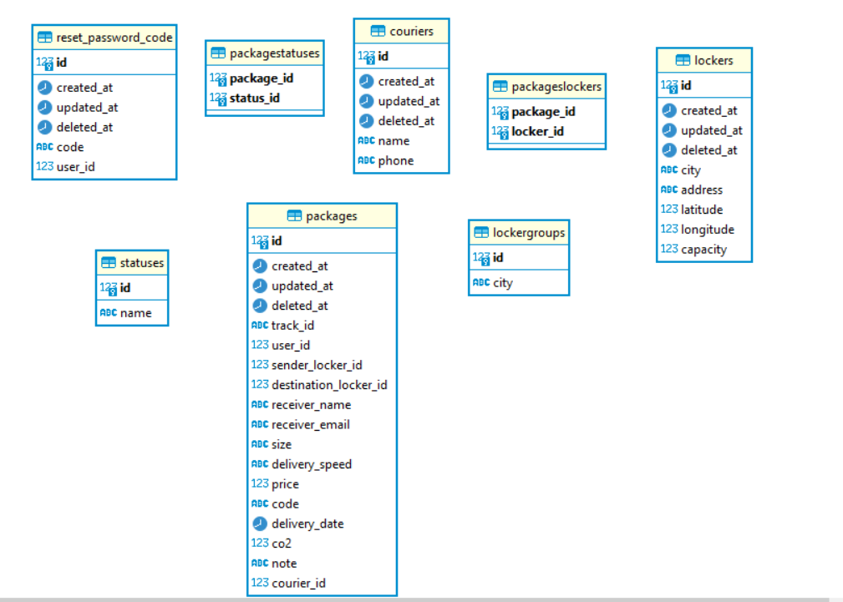
Adatbázis struktúra
DBeaverben látható az adatbázis struktúra.

Slide 21
Infrastruktúra és DevOps
CI/CD
Konténerizált alkalmazások, 12 faktoros elvek
IaC (Terraform), CaC (Ansible)
Metrika-alapú monitorozás (Grafana, VictoriaMetrics, VMAgent)
DigitalOcean

